Slide 1
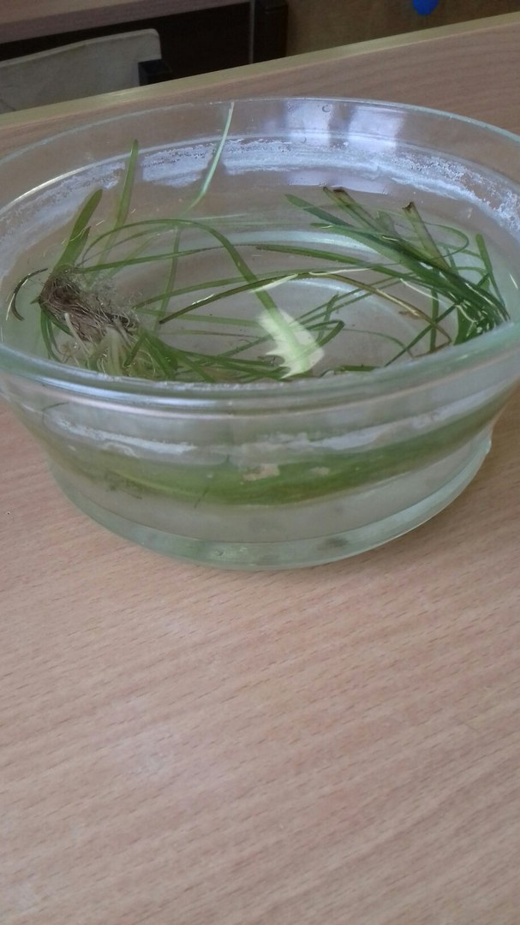
Опытно-экспериментальная работа
Тема: «Строение водорослей».

Slide 2
Цель работы: Ознакомиться с особенностями строения клеток водорослей, показать принципиальное единство их строения. Закрепить умение готовить микропрепораты и рассматривать их под микроскопом.
Оборудование:микроскоп,предметное и покровное стекло , водоросли , набор инструментов.

Slide 3
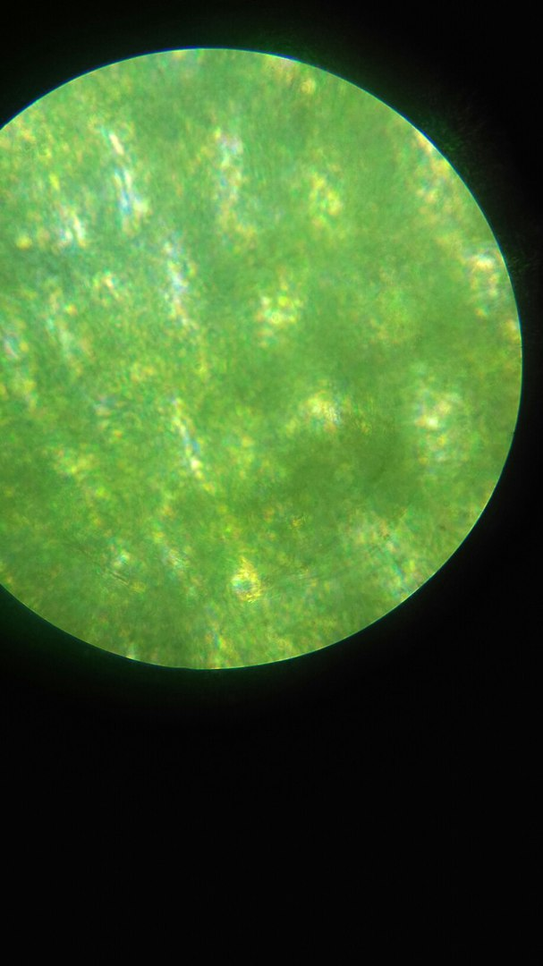
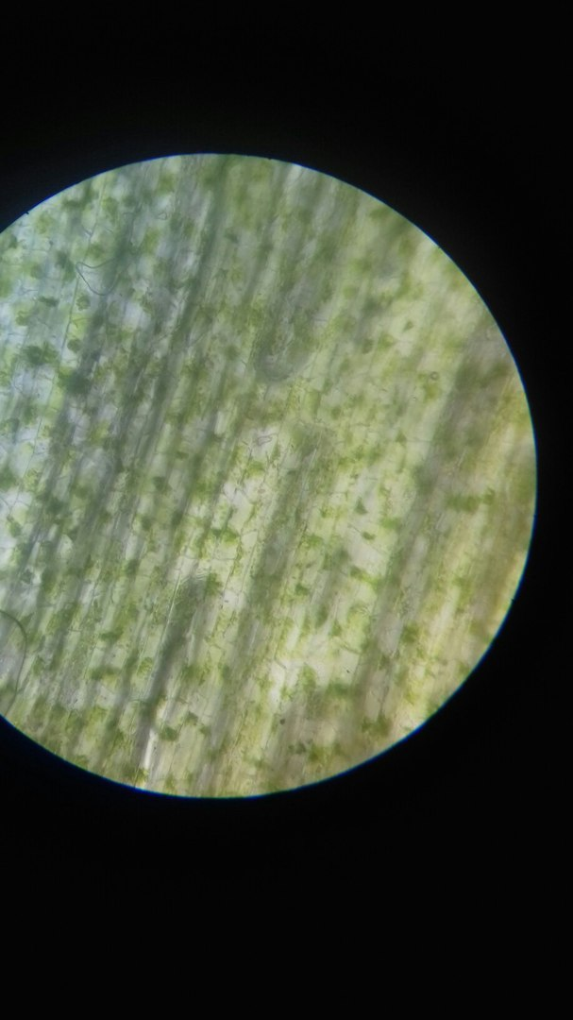
Ход работы:
400х
800х

